Slide 1
1 задание
1. Вопрос: Прочитайте название элементов религиозных сооружений. Часть из них принадлежит православному храму, другая часть принадлежит исламской мечети.
Ответ:
Исламская мечеть: михраб, арочные галереи, обилие растительного орнамента в интерьере,
религиозная символика – полумесяц со звездой, купол в виде полушария.
Православный храм: алтарь; апсида; крестово-купольный тип сооружения; символ веры – крест,
купол луковичной формы.

Slide 2
2 Вопрос: При сравнении религиозных строений мы видим отличия. А что делает похожими минарет(в исламской мечети) и колокольню (в христианском храме)?
Ответ:
Общие черты минарета и колокольни можно отметить, сравнивая их по высоте:
колокольня и минарет словно соперничают с куполами сооружений, они оба высокие элементы
храмового комплекса, иногда превосходят высотой главу храмов
И минарет, и колокольня созданы для того, чтобы звать на богослужение, с их высоты
возвещают о значительном событии или бедствии, являются своеобразными часами,
отмечая время молитвы. Минарет и колокольня – башня.

Slide 3
Ответ: Кафедральный собор Воскресения Христова (варианты – Воскресенский кафедральный собор; Храм Воскресения Христова, Собор Воскресения Христова), г. Ханты-Мансийск; Мечеть, г. Когалым
3 Вопрос:
Рассмотрите внимательно фотографии религиозных сооружений Ханты-Мансийского автономного округа – Югры. Какие из них вам известны? Укажите, какие храмы перед вами. Если вам известно точное название и местоположение данных храмов, то обязательно впишите их.

Slide 4
2 Задание
1Вопрос: В таблице перепутаны понятия и их определения.
Соотнесите понятия с их определениями.
Внесите в таблицу ответа буквы, соответствующие цифрам.
Дайте определение оставшимся понятиям.
Ответ:
5. Литургия Д. Три произведения искусства, объединенные одним творческим замыслом
6. Мизансцена Е. Художественное произведение малых размеров, отличающееся особо тонкой манерой исполнения
№ по порядку | 1 | 2 | 3 | 4 | 5 | 6
 | Д | А | Г | Е | Б | В

Slide 5
3 Задание
1 Вопрос: Прочитайте три предложенных текста. О каких литературных произведениях идёт речь?
Ответ:
1.«Сказка о золотом петушке»
2.«Слово о полку Игореве»
3. «Ночь перед рождеством»

Slide 6
2 вопрос Рассмотрите изображения. Какие виды искусства на них представлены?
Название литературного произведения | Вид искусства (с указанием номера изображения)
«Слово о полку Игореве» | № 1 Театр (Опера ) № 5 Кинематография № 8 Театр (Опера) № 11 Живопись
«Сказка о золотом петушке» | № 2 Театр (Опера) № 4 Мультипликация № 7 Декоративно-прикладное искусство (ДПИ) № 12 Театр (Балет)
«Вечера на хуторе близ Диканьки» | № 3 Танец № 6 Кинематография № 9 искусство иллюстрации (книжная графика) № 10 Театр (Опера )

Slide 7
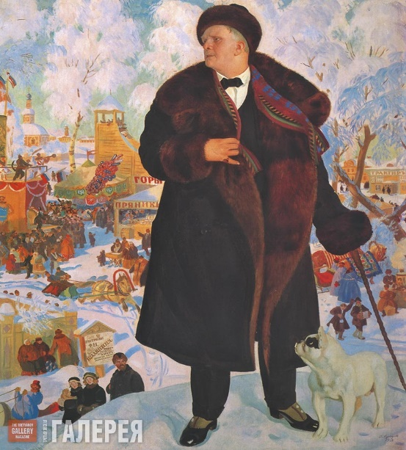
4 Задание
Вопрос: Определите по фотографии: Русского оперного певца, который соединил в своем творчестве музыкальность, яркие вокальные данные, необыкновенное актёрское мастерство. Занимался живописью, графикой, скульптурой и снимался в кино. Оказал большое влияние на мировое оперное искусство.
Ответ: Фёдор Шаляпин

Slide 8
2 Вопрос: Его глубокий (название голоса) был настолько мощным и уникальным, что многие известные
вокалисты считают его эталоном резонансного пения.
ОТВЕТ: __Бас__________________
3. Зайдите по ссылке и определите по видео фрагменту жанр музыки, название произведения, ФИО
композитора.
Ответ___ОПЕРА_____________________
Ответ «Руслан и Людмила»____________
Ответ М,И,Глинка____________________

Slide 9
5 Задание
В вашей школе готовится концерт – выберете тему концерта: («Россия - наш дом»; « Все начинается
с семьи»; «Моя Югра»)
Составьте программу этого концерта (порядок концертных номеров), включив в неё стихи известных
поэтов, вокальные и танцевальные произведения. Предложите картины художников (не более 5-ти),
которые могут проецироваться во время концерта на экран. В программе концерта должно быть не
более 10 номеров.
Творческое задание оценивается индивидуально.
За интересную и насыщенную программу концерта
За каждое название и автора музыкальных, поэтических и художественных произведений, используемых участником в номерах программы концерта
За логическое построение концертных номеров (порядок программных номеров)
За оригинальность сценария концерта

